Slide 1



Le Bonheur dans le Monde
BUT SD – Semestre 2
Présenté par :
Fabien Thibout - Mancef Heniche - Thomas Aymard - Yusuf Aslan - Malik Bessabis.
Sous l’encadrement de Mr Lazhar Labiod et Mr Jose Gregorio Gomez Garcia

Slide 2
Introduction
Le World Happiness Report évalue le bonheur mondial à travers divers critères socio-économiques et sociétaux.
Il est basé sur des enquêtes comme Gallup World Poll et l'échelle de Cantril.
Son objectif est de fournir des insights pour améliorer les politiques publiques et le bien-être des populations.
Ce rapport est essentiel pour comprendre les facteurs influençant le bien-être des populations.

Slide 3
Problématique et attentes du projet
Problématique : les relations sociales influencent-elles le bonheur, et comment cette influence varie-t-elle selon le milieu géographique et en fonction du temps ?
Plan / Attentes :
Définir les notions de bonheur et de relations sociales.
Décrire la base de données et les variables étudiées
I - Mesurer l'impact du soutien social sur le bonheur à travers les pays.
II - Observer les variations géographiques et culturelles de cette influence.
III - Analyser l'évolution de cette influence dans le temps, notamment lors de crises majeures.
IV - Comparer l'impact du soutien social avec d'autres facteurs influençant le bonheur.
Conclusion

Slide 4
Variables Clés
Happiness Score : Mesure du bien-être subjectif sur une échelle de 0 à 10, reflétant la satisfaction de vie.
PIB par habitant : Indicateur économique mesurant la richesse moyenne par personne, influençant le niveau de vie.
Soutien social : Évalue la capacité à compter sur des proches en cas de besoin, crucial pour le bien-être.
Espérance de vie : Durée moyenne de vie en bonne santé, indicateur clé de la qualité de vie et des soins de santé.
Liberté de choix : Mesure du degré de liberté perçue pour prendre des décisions importantes dans sa vie.
Perception de la corruption : Évalue la confiance dans les institutions et l'absence de corruption perçue dans la société.

Slide 5
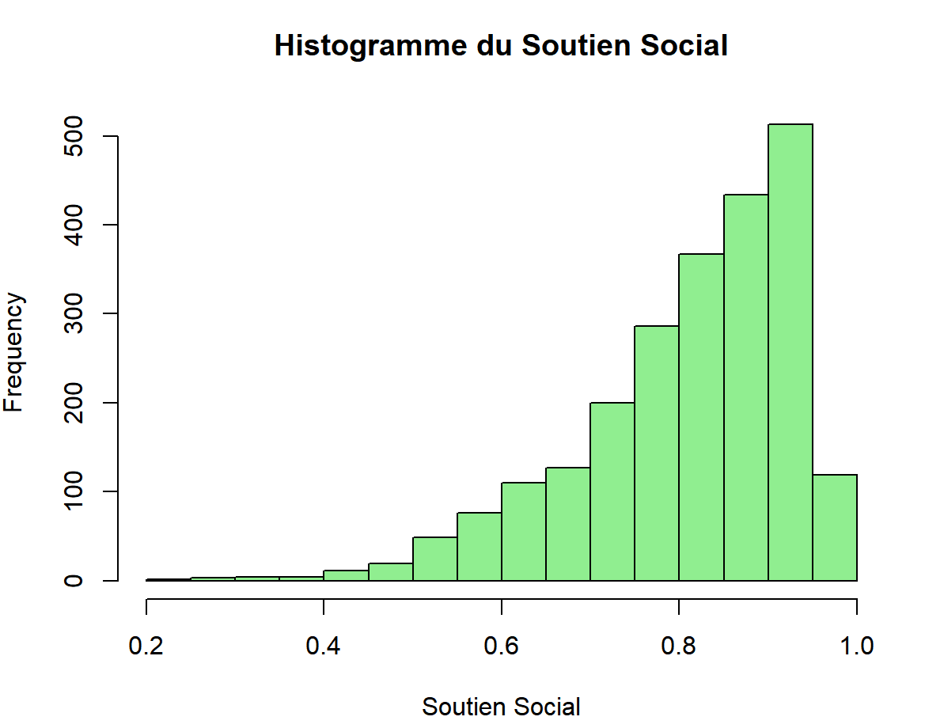
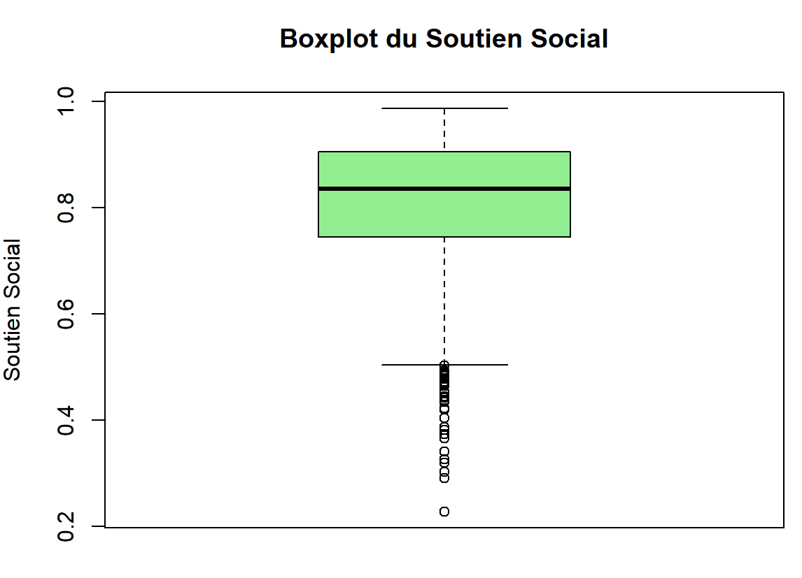
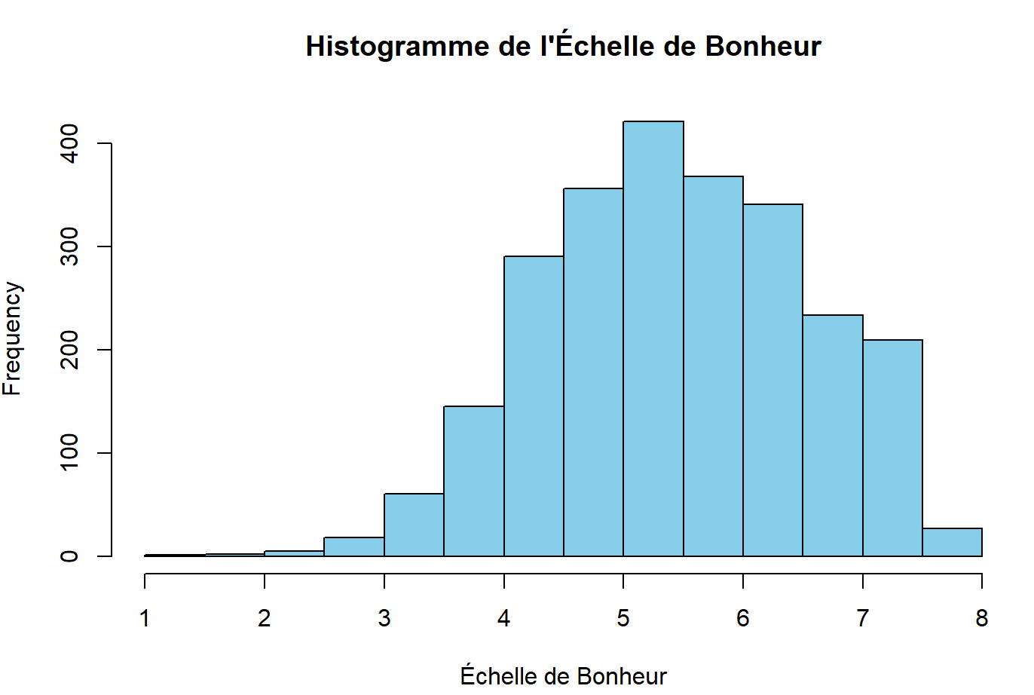
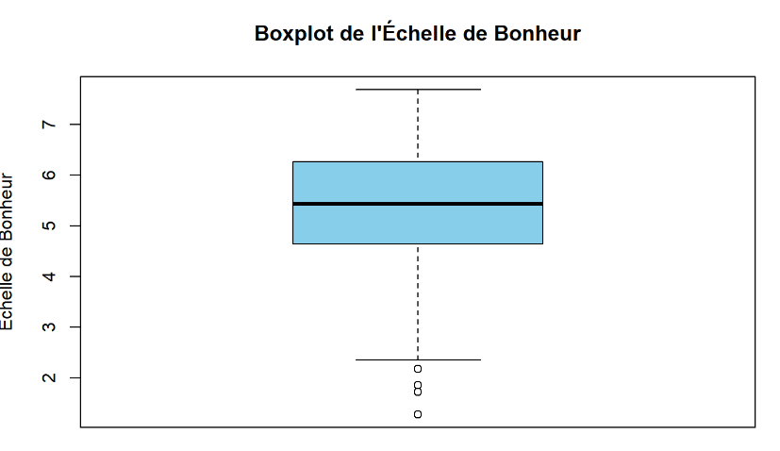
Statistiques Descriptives
Le bonheur montre une tendance centrale modérée,, indiquant une satisfaction de vie généralement moyenne.
Le soutien social est généralement élevé, avec une concentration autour de 0,9, soulignant son importance dans la perception du bien-être.

Slide 6
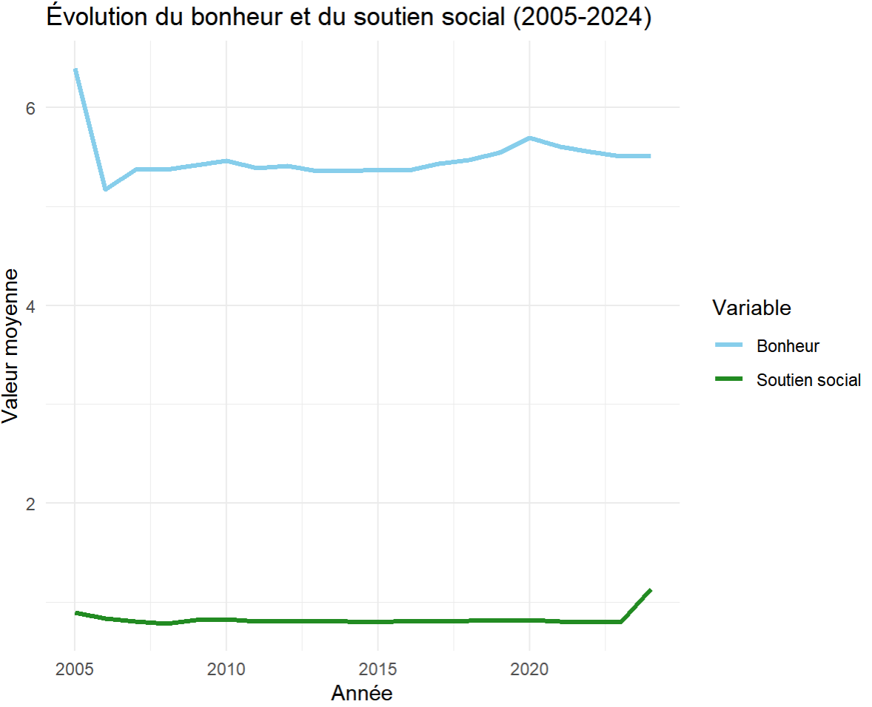
Anomalie dans pour la variable Social support
Anomalie en 2024 : Les données montrent une hausse inhabituelle de la moyenne et de l'écart-type.
Le score de bonheur comporte lui aussi une anomalie en 2005, mais expliquée par le fait que le rapport ne comprenait que peu de pays en 2005.
Le soutien social reste relativement stable, avec une légère baisse en 2022 et 2023.

Slide 7
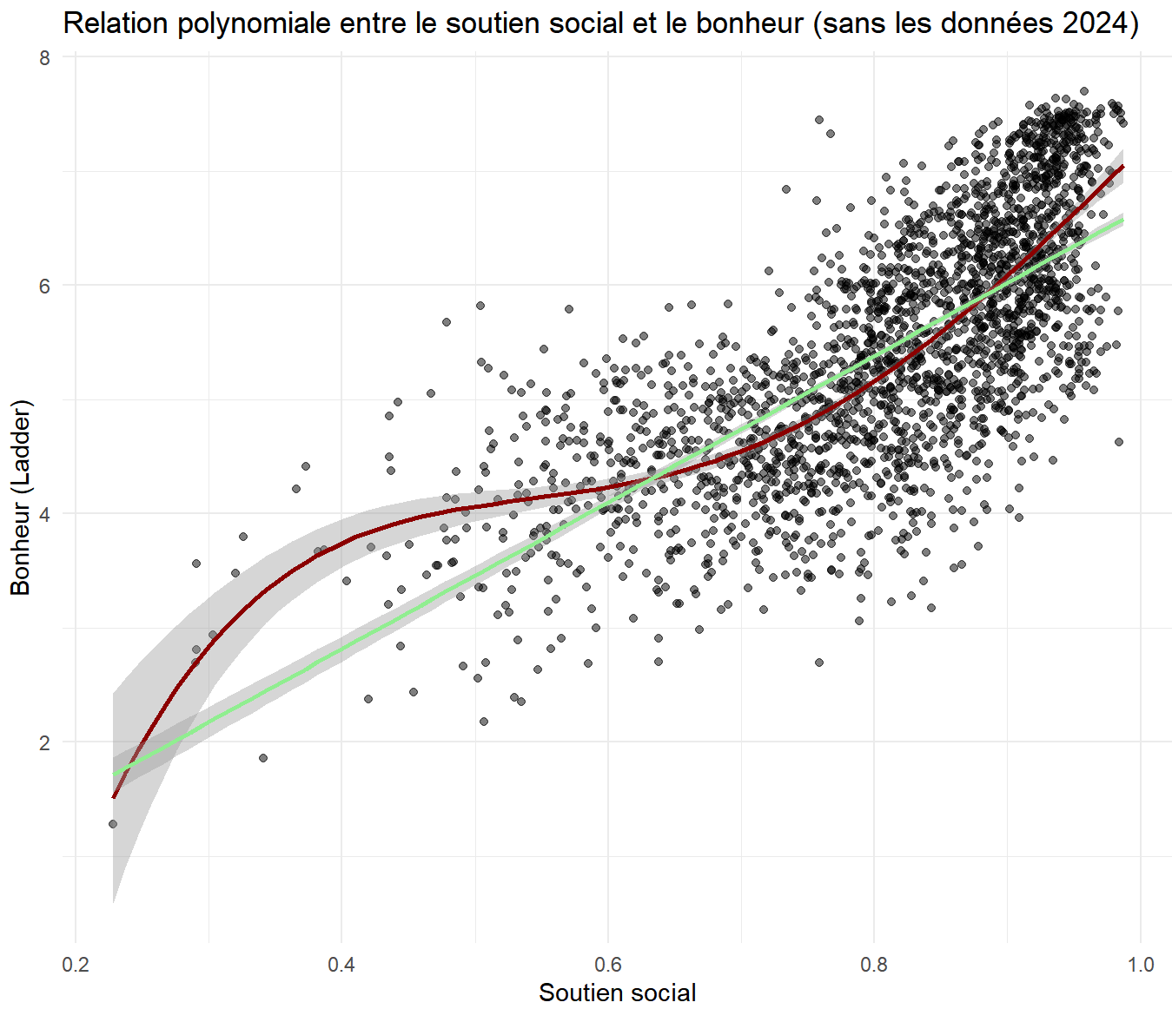
PARTIE I — Le soutien social comme facteur explicatif du bonheur A. Une relation polynômiale
Le soutien social et le bonheur montrent une corrélation positive mais non linéaire.
Une régression polynomiale de degré 3 révèle une relation plus complexe entre ces variables.
Un effet de saturation est observé, indiquant des bénéfices décroissants du soutien social sur le bonheur à des niveaux élevés.

Slide 8
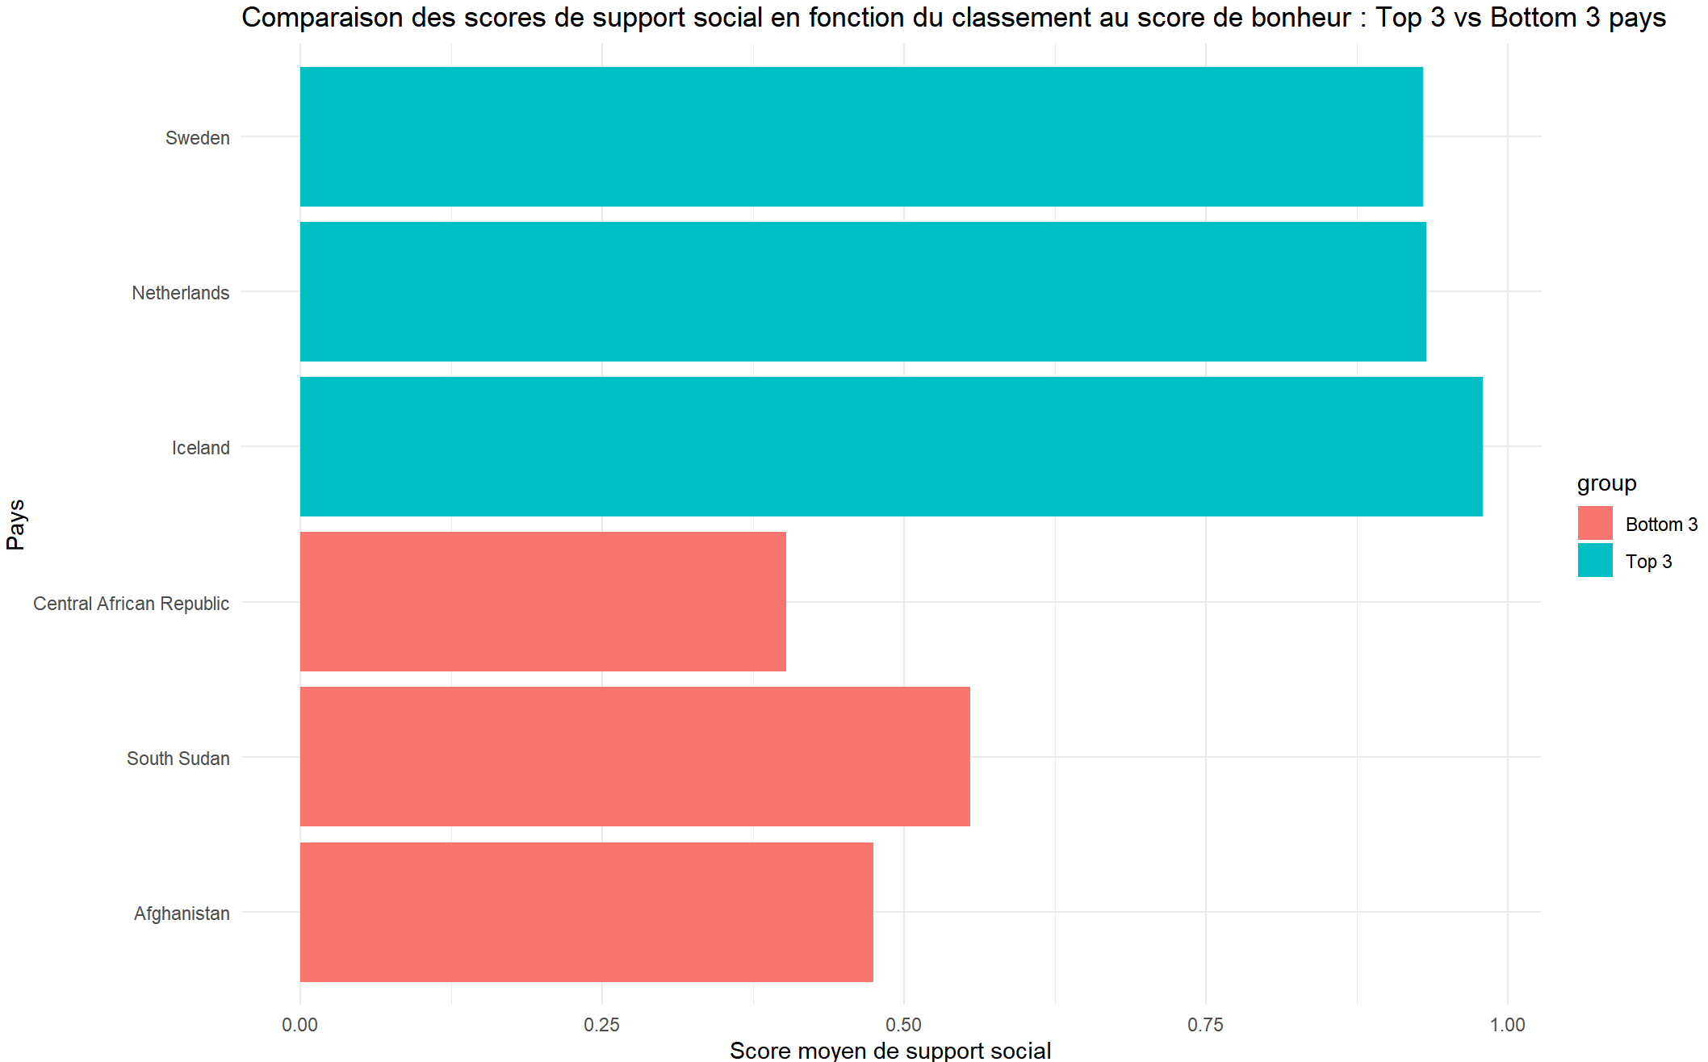
B. Comparaison pour concrétiser la relation
Les pays avec les scores de bonheur les plus élevés, comme les Pays-Bas, l'Islande et la Suède, montrent également des niveaux élevés de soutien social.
À l'inverse, les pays avec les scores de bonheur les plus bas, comme l'Afghanistan, le Soudan du Sud et la République centrafricaine, ont des niveaux de soutien social faibles.
Cela souligne l'importance du soutien social comme facteur protecteur dans les sociétés favorisées.

Slide 9
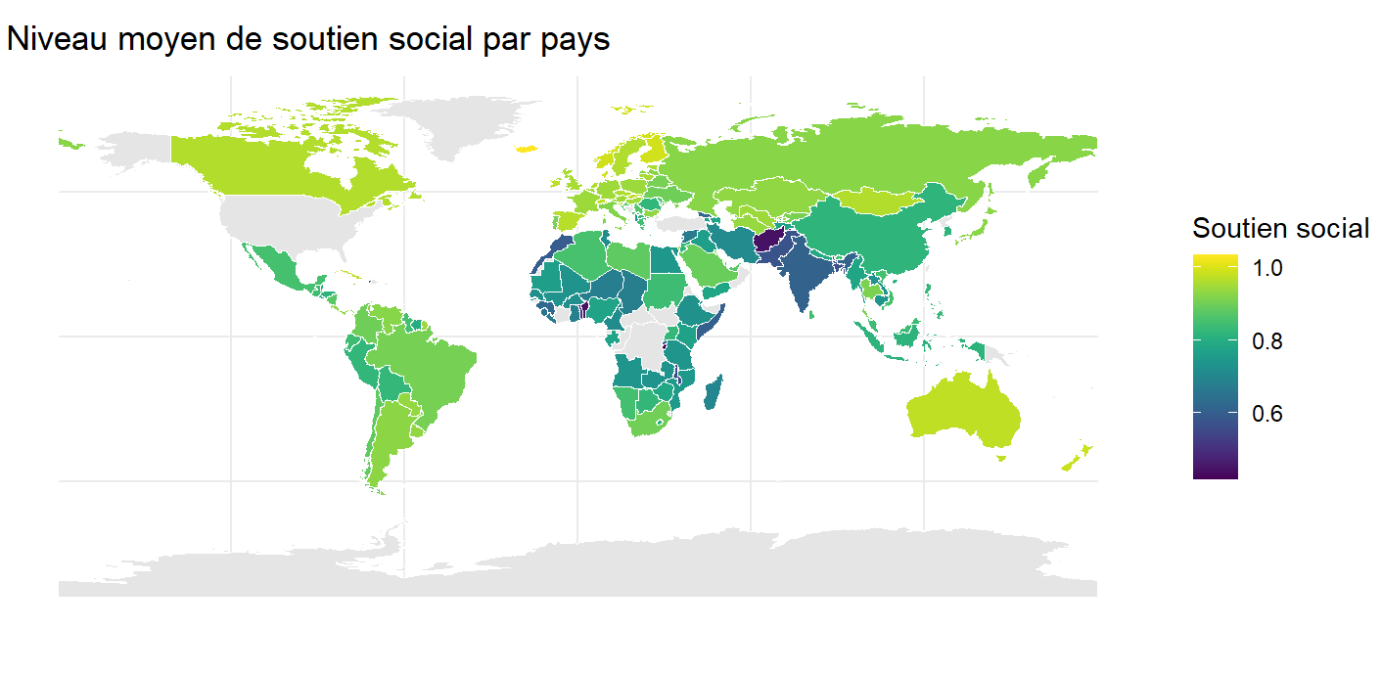
PARTIE II — Analyse géographique : le soutien social à travers le monde A. NIVEAU DE SOUTIEN SOCIAL PAR PAYS
Les pays nordiques, le Canada et le Costa Rica montrent des niveaux élevés de soutien social.
L'Afrique et certaines parties de l'Asie du Sud affichent des niveaux de soutien social plus faibles.
Globalement, les pays développés ont un soutien social plus fort.
Le contexte local joue un rôle décisif dans les niveaux de soutien social observés.

Slide 10
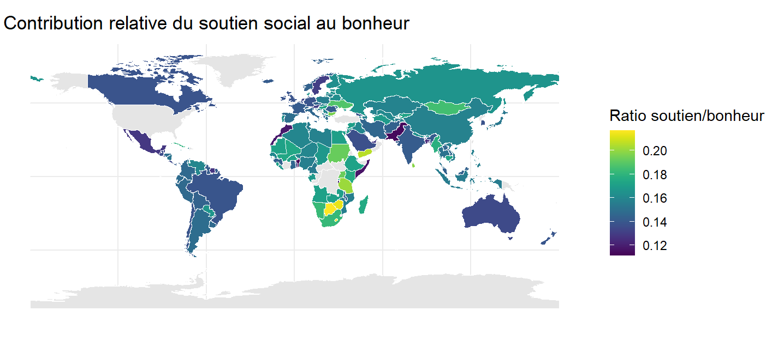
B. CONTRIBUTION RELATIVE DU SOUTIEN SOCIAL AU BONHEUR
Le ratio soutien social/bonheur met en évidence l'importance relative du soutien social dans la perception du bien-être.
Cette importance est plus marquée dans les pays en développement, où le soutien social joue un rôle crucial en raison de ressources limitées.
Dans les pays riches, bien que le soutien social reste important, il est souvent complété par d'autres facteurs comme le revenu, la santé et la liberté pour expliquer le bonheur.

Slide 11
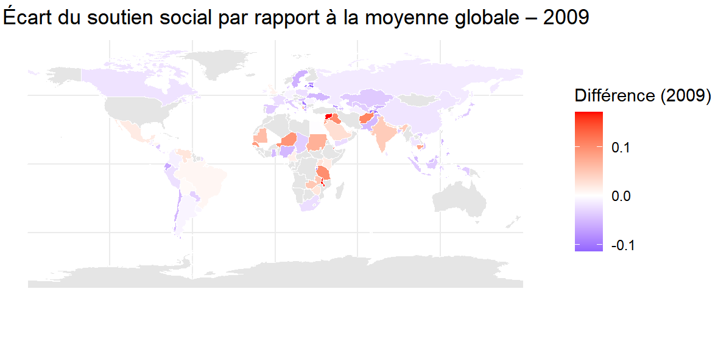
PARTIE III - Évolution temporelle du soutien social selon les Pays a. La Crise économique(2009)
En 2009, le soutien social montre une stabilité globale malgré la crise financière.
Une résilience est observée face à la crise, avec des niveaux de soutien social relativement stables.
Cependant, des disparités régionales persistent, reflétant des différences structurelles et socio-économiques entre les pays.

Slide 12
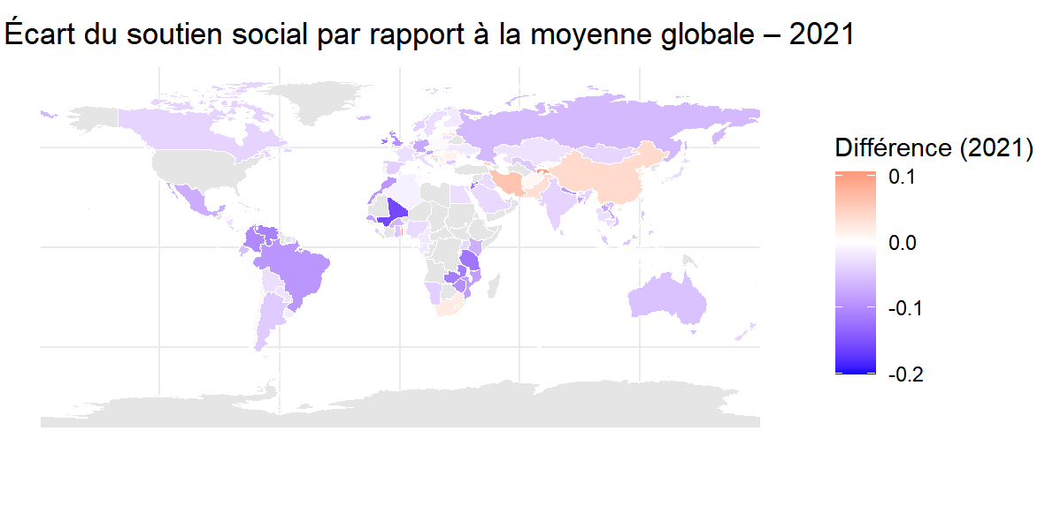
B. LE covid-19 (2021)
Année 2021 : Stabilité globale du soutien social malgré la pandémie de COVID-19.
Hausse locale : Légère amélioration en Europe de l’Ouest grâce aux solidarités accrues.
Baisse globale : Diminution du soutien social partout sauf en Asie du Sud et Afrique du Sud.

Slide 13
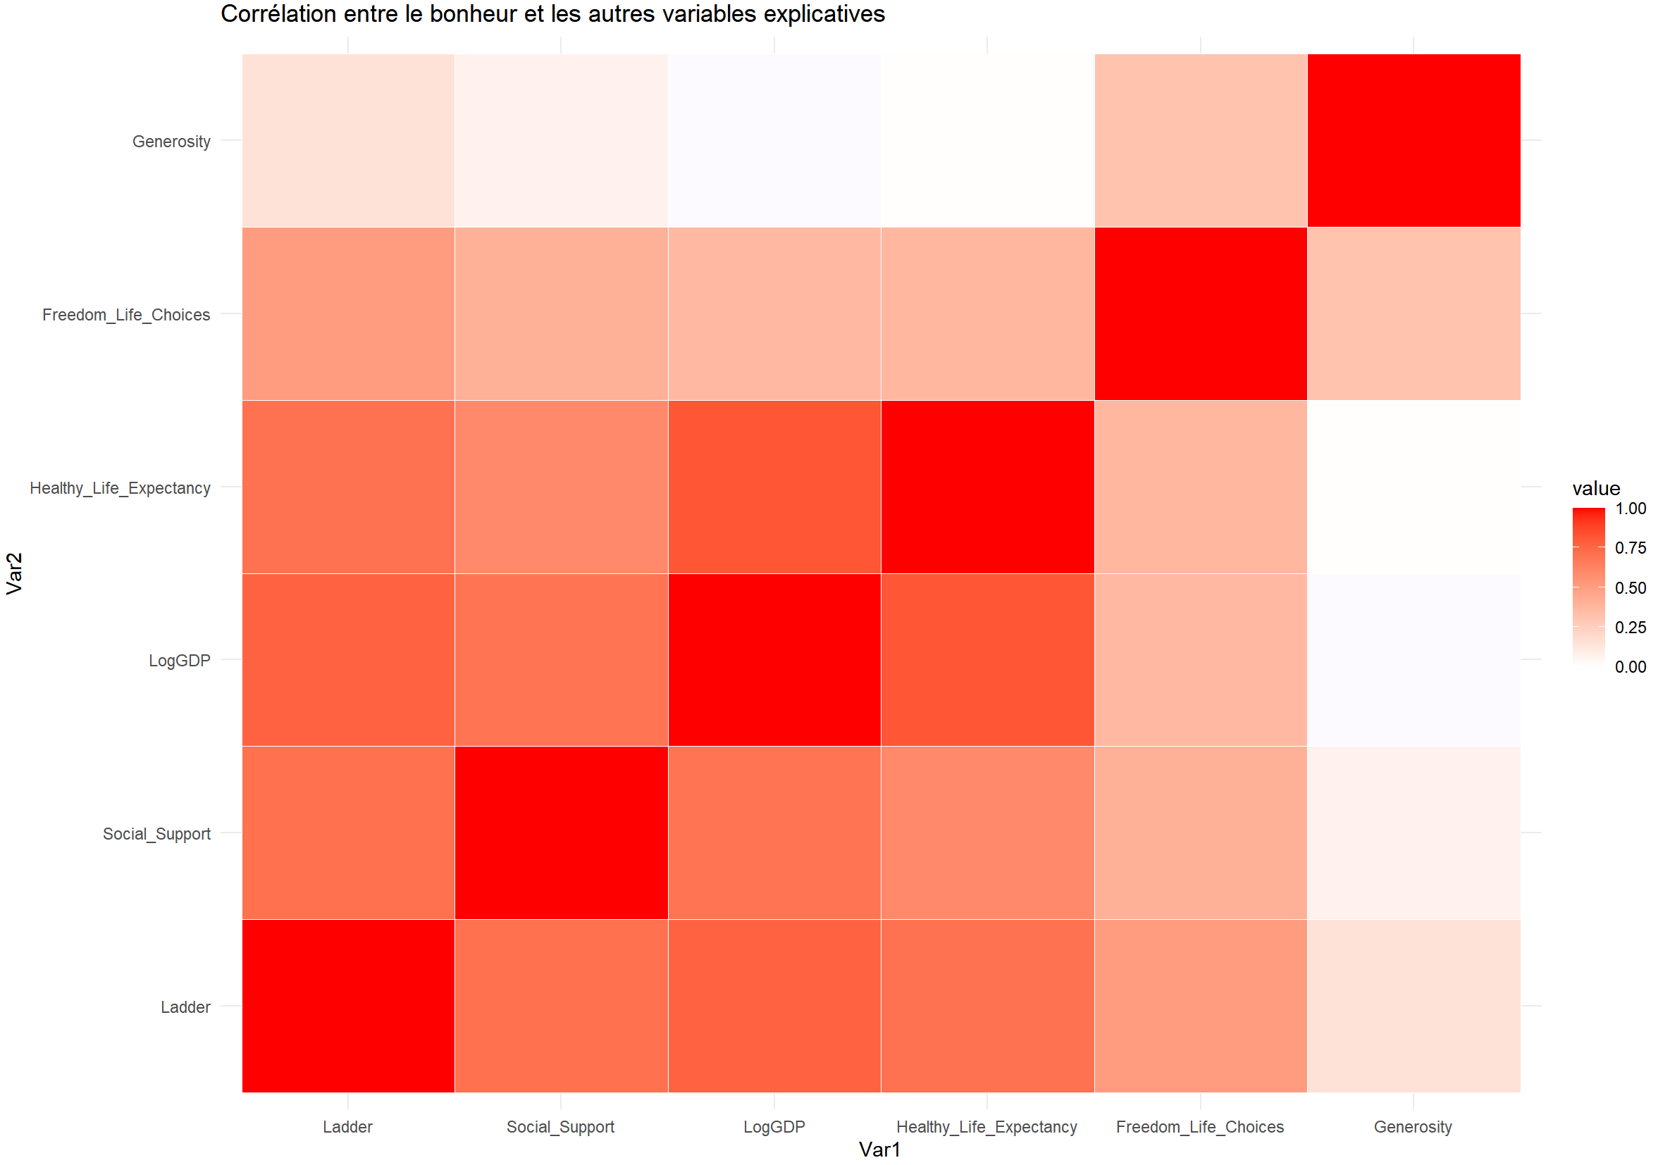
PARTIE IV — Poids comparé avec d'autres variables explicatives
Corrélations : Le soutien social, le PIB et l’espérance de vie montrent les plus fortes corrélations avec le bonheur.
Régression multiple : Le soutien social est la variable la plus influente, devant le PIB et la santé.
Comparaison des effets : La générosité et la corruption ont un impact moindre par rapport aux autres facteurs.

Slide 14
Conclusion
Résultats : Le soutien social est positivement lié au bonheur, surtout dans les pays nordiques.
Variations régionales : Des différences existent selon les régions, influencées par d'autres facteurs.
Limites : Données manquantes et différences culturelles compliquent l’analyse complète.
Perspectives : Nécessité d'approches qualitatives et de modèles plus complexes pour affiner l’étude.

Slide 15
Sources / Bibliographie
WERIO World Happiness Report
Diener & Seligman (2004)
Kahneman & Deaton (2010)
Inglehart et al. (2008)
Easterlin et al. (2010)

